Slide 1


Bilgisayar – Programlama Dili İlişkisi

Slide 2
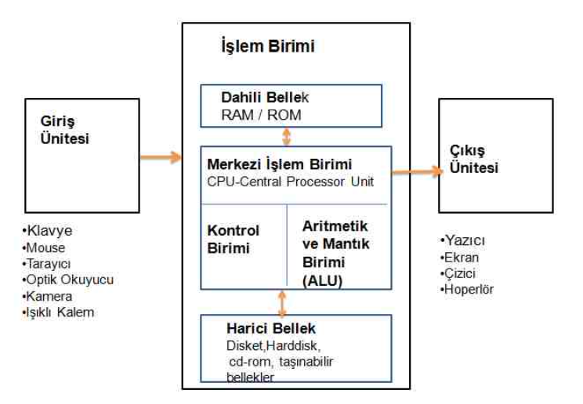
BİLGİSAYARIN TANIMI
Bilgisayar, ihtiyaçlarımıza göre verileri ikili biçimde depolayan, alan ve işleyen elektronik bir cihazdır.
Bilgisayar hem sayısal hem de sayısal olmayan (aritmetik ve mantıksal) hesaplamaları işleyebilir.
https://docplayer.biz.tr/1335293-1-girdi-uniteleri-2-merkezi-islem-birimi-3-cikti-uniteleri-olusturur.html

Slide 3
BİLGİSAYARIN TANIMI
Giriş Ünitesi: Bilgilerin bilgisayara aktarılmasını sağlar.
Merkezi İşlem Birimi: Veriyi işleme kabiliyetine sahiptir.
Üç temel görevi vardır:
1. Mantıksal İşlemler: 1<2 doğrudur, 3=4 yanlıştır gibi kararları verir.
2. Matematiksel İşlemler: 1+1=2, 6-2=4 gibi toplama/çıkarma işlemleri.
3. Kontrol Mekanizması: Bilgisayar üzerindeki aletlerin işlemciyle ve
kendileriyle olan ilişkilerini düzenlemek ve kontrol etmek.
Çıkış Ünitesi: İşlemcinin çıkan sonuçları aktarabileceği ünitelerdir.
Notes:
Bilgisayarı yapısal olarak;
Bilgilerin girilmesi
Girilen bilgilerin belirtilen durumlara göre işlenmesi
İşlem sonuçlarının alınması olarak
Üç temel fonksiyona sahip bir makine şeklinde tanımlayabiliriz. Bu üç temel fonksiyonu gerçekleştirebilmek
için sahip olması gereken mimariyi aşağıdaki bölümler oluşturur.

Slide 4
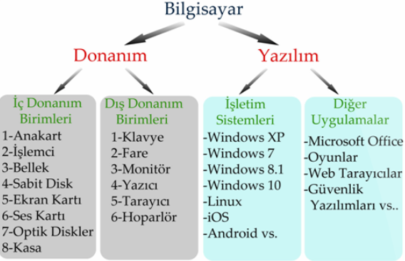
BİLGİSAYARIN TANIMI
Notes:
DONANIM:
Bilgisayarın elektronik ve mekanik aksamına donanım denir.
YAZILIM:
İşletim Sistemi Yazılımları:
Bilgisayardaki donanımları yöneten, çalışmasını denetleyen ve diğer tüm yazılımların çalışmasını sağlayan temel yazılımdır.
Uygulama Yazılımları:
Kullanıcıların belli başlı bazı işlemleri yapmalarını sağlayan yazılımlardır. Doküman oluşturmak için kullanılan ofis yazılımları, eğlenceli oyun yazılımları, İnternet’te gezinmek için kullanılan İnternet tarayıcıları, resim düzenleme yazılımı ve virüslere karşı kullanılan antivirüs yazılımları örnek olarak verilebilir.

Slide 5
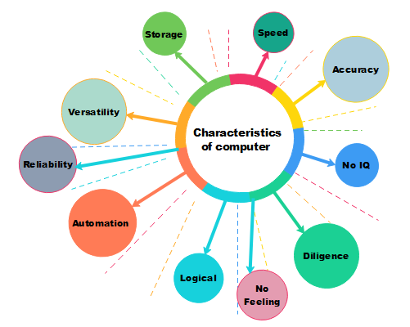
BİLGİSAYARIN ÖZELLİKLERİ
Bilgisayarın farklı özellikleri vardır:
https://www.tutorialandexample.com/computer-characteristics

Slide 6
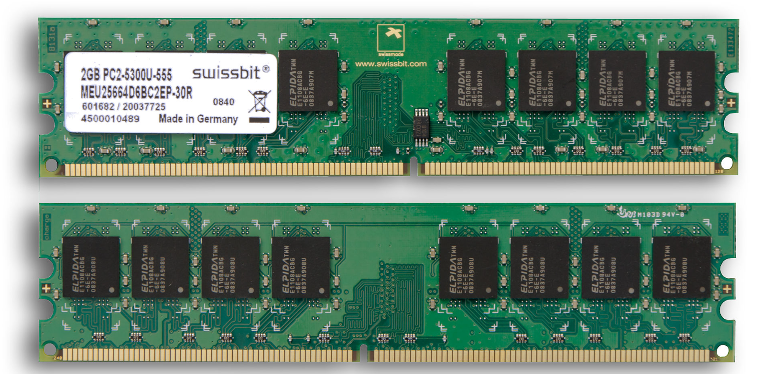

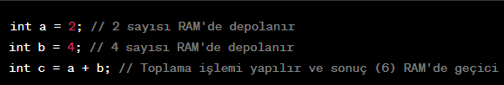
RAM (RANDOM ACCESS MEMORY)
RAM geçici bellek olarak adlandırılır; çünkü içindeki veriler sadece işlem sırasında kullanılır ve programın çalışması tamamlandığında bellek boşaltılır.
Notes:
İlk örnekte;
"a" ve "b" değişkenleri RAM‘ de depolanır ve işlem sonucunda
oluşan "c" değişkeni de RAM‘ de geçici olarak depolanır.
Ancak, programın çalışması tamamlandığında,
bu veriler RAM‘ den silinir ve bellek boşaltılır.
Bir diğer örnek olarak, bir word işlemcide bir doküman oluştururken, yazdığınız her harf ve eklediğiniz
her resim geçici olarak RAM'de depolanır. Ancak, dokümanı kaydedip kapatınca, dokümanın
verileri de sabit diske kaydedilir ve RAM'de depolanan geçici veriler silinir.

Slide 7
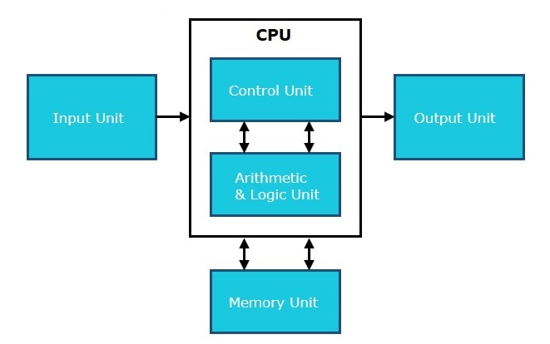
CPU (MERKEZİ İŞLEM BİRİMİ)
CPU'nun kendisi üç bileşene sahiptir. Bellek Birimi, Kontrol Ünitesi ve ALU(Aritmetik Mantık Birimi).
CPU'nun aritmetik ve mantıksal işlemler yürütmesini gerektirmeyen görevler dahil olmak üzere bilgisayarımızdaki tüm işlemler CPU tarafından kontrol edilir ve yürütülür.
Makine dili denilen düşük seviyeli kodlama sistemi ile çalışır.
(RAM)
https://www.tutorialspoint.com/computer_fundamentals/computer_cpu.htm
Notes:
CPU, genellikle üç ana bölümden oluşur:
Kontrol Birimi (Control Unit): İşlemcideki programların yönetilmesinden sorumlu olan birimdir. Kontrol birimi, programların yürütülmesi için gerekli tüm adımları sırasıyla çalıştırır. Yani, CPU'nun diğer bölümlerine hangi işlemlerin yapılacağını söyler.
Aritmetik ve Mantık Birimi (Arithmetic Logic Unit - ALU): İşlemcideki matematiksel işlemler ve mantıksal operasyonlar için tasarlanmıştır. ALU, iki sayının toplanması, çıkarılması, çarpılması veya bölünmesi gibi matematiksel işlemleri yapabilir. Mantık işlemleri olarak ise eşitlik, büyüklük-küçüklük karşılaştırmaları, mantıksal operatörler (and, or, not) gibi işlemleri yapabilir.
Bellek Birimi (Memory Unit): İşlemcideki verilerin depolanması için kullanılır. Bilgisayarın ana belleği CPU tarafından yönetilir. CPU, verileri bellekten okuyabilir ve belleğe yazabilir.
Bu üç bölüm, CPU'nun temel işlevlerini yerine getirmesine yardımcı olur. Ancak, modern CPU'lar, daha birçok özellik içerir ve farklı türde alt birimlere sahip olabilirler. Örneğin, önbellek birimi, CPU'nun işlemleri hızlandırmasına yardımcı olur ve çeşitli işlemcilerin hızını ve performansını artıran farklı özellikler de olabilir.
***********************
Memory Unit (Bellek Birimi), CPU'nun bir bölümüdür çünkü CPU, bellek birimine erişerek verileri okur ve yazabilir. Bu nedenle, bellek birimi, CPU'nun verileri işlemesi için gerekli bir bileşendir.
Bellek birimi, RAM (Random Access Memory) olarak da adlandırılan geçici bellekten oluşur. RAM, CPU'nun hızlı bir şekilde veri okumasına ve yazmasına izin veren bir tür bellektir. Ancak, RAM bellek, bilgisayarın sabit disk veya SSD gibi kalıcı depolama birimleri gibi diğer bileşenlerinden çok daha büyüktür.
Bellek birimi ayrıca, ROM (Read-Only Memory) olarak adlandırılan ve bilgisayarın başlatılması ve ön yükleme işlemleri gibi temel işlemler için gereken verilerin saklandığı bir tür bellek de içerebilir. ROM bellek, bilgisayarın açılış işlemi için önemli olan verileri tuttuğu için kalıcı bir bellek türüdür.
Özetle, bellek birimi, CPU'nun eriştiği verilerin saklandığı bir bileşendir ve RAM ve ROM gibi farklı bellek türlerinden oluşur. CPU, bellek birimine erişerek verileri okur ve yazabilir, bu nedenle bellek birimi CPU'nun bir bölümü olarak kabul edilir.
*************
CPU, birden çok çekirdeğe sahip olabilir ve her çekirdek, işlemcinin daha hızlı çalışmasına izin verir. Örneğin, bir CPU'nun dört çekirdeği varsa, her bir çekirdek birbirinden bağımsız olarak çalışabilir ve bu sayede birçok işlemciye göre daha hızlı ve verimli çalışabilir.
**********
Aritmetik Mantık Birimi (ALU) denilen dijital devreler üzerinden aritmetik ve mantıksal işlemleri yürütür. Dört işlem, verilerin mantıksal karşılaştırılması ve bu işlemlerin sonucuna göre yeni kararların verilmesi bu birimin görevidir. Kontrol Ünitesinde (CU) ise çalışan programların komutlarını yorumlar ve bu komutları yerine getirecek işlem akışlarını düzenler.

Slide 8

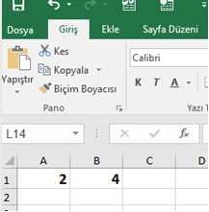
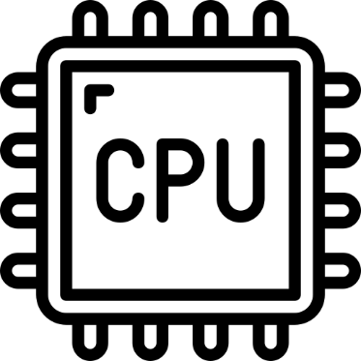
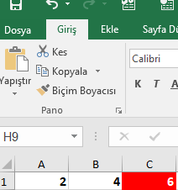


RAM ve CPU İLİŞKİSİ
Girdiler geçici hafıza(RAM)
aktarılır.
İşlemciye "topla" talimatı verilir.
İşlemci, RAM‘ e erişir ve değerleri
alır.
Sabit diskte bulunan
excel dosyasımız.
İşlemci, işlemi yapar ve sonucu C1
hücresine kaydeder.
Ekranda gösterim Grafik birimi
(GPU) ile gerçekleştirilir.
Sonuçlar RAM’ e yazılır.

Slide 9
PEKİ NASIL ?
1 – İkili (binary) Sayı Düzeni
2 – Makine Dili
3 – Bilgisayarda Veri Ölçü Birimleri
4 – Sayı Tabanı Dönüştürme
4 – Karakter Kodlama
Notes:
“İşlemci, işlemi yapar ve sonucu C1
hücresine kaydeder”. dedik, peki nasıl. Öncesinde ihtiyacımız olan birkaç bilginin üstünden geçelim.

Slide 10

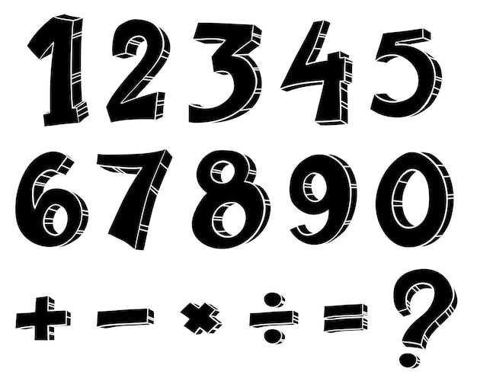
İKİLİ (BINARY) SAYI DÜZENİ
Tüm harf, rakam ve semboller bilgisayarın sayısal ortamında elektriğin açık (1) ve kapalı (0) olma durumlarının ihtimalleri ile ifade edilir. Bu sayı düzenine, ikili (binary) sayı düzeni denir.
Notes:
İşte bilgisayarlar bu sayı sistemleri arasında sadece ikili sayı sistemini ‘anlayabilir’. Aslında bu da hiç mantıksız değil. Bilgisayar dediğimiz şey, üzerinden elektrik geçen devrelerden ibaret bir makinedir. Eğer bir devrede elektrik yoksa o devrenin değeri ~0 volt iken, o devreden elektrik geçtiğinde devrenin değeri ~5 volttur. Gördüğünüz gibi, ortada iki farklı değer var: ~0 volt ve ~5 volt. Yukarıda anlattığımız gibi, ikili (binary) sayma sisteminde de iki değer bulunur: 0 ve 1. Dolayısıyla ikili sayma sistemi bilgisayarın iç işleyişine en uygun sistemdir. ikili sistemde ~0 volt’u 0 ile, ~5 volt’u ise 1 ile temsil edebiliyoruz. Yani devreden elektrik geçtiğinde o devrenin değeri 1, elektrik geçmediğinde ise 0 olmuş oluyor. Tabii bilgisayar açısından bakıldığında devrede elektrik vardır veya yoktur. Biz insanlar bu ikili durumu daha kolay bir şekilde temsil edebilmek için her bir duruma 0 ve 1 gibi bir ad veriyoruz.

Slide 11
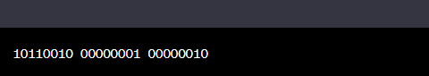
MAKİNE DİLİ
Makine dili, yalnızca sıfır ve bir (binary) olarak temsil edilen düşük seviyeli komutlardan oluşur. Bu komutlar, işlemcinin doğrudan anlayabileceği elektrik sinyallerine çevrilir.
Temsili örnek,
X, Y sayılarını toplayan işlem:
Toplama İşlemi Komutu
X
Y

Slide 12
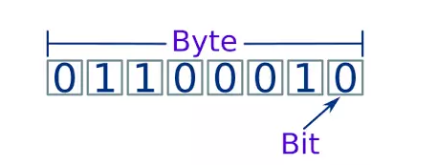
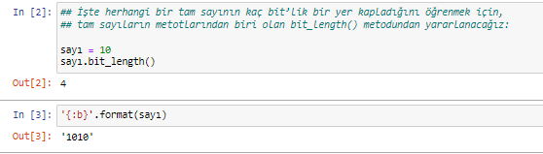
BİLGİSAYARDA VERİ ÖLÇÜ BİRİMLERİ
Bilgisayarın en temel veri birimi olan bit, "binary digit" kelimelerinin kısaltmasıdır ve yalnızca 0 veya 1 değerlerinden birini alabilen bir elektronik sinyaldir.
Byte, 8 bit‘ ten oluşur ve en küçük bellek birimi olarak kabul edilir. Bir byte, bir karakteri temsil edebilir. Örneğin, "A" harfi bir byte‘ tır.
https://itigic.com/memory-sizes-gigabyte-or-terabyte/
Notes:
Tek bir bit ile sadece 2 farklı durum (2) ifade edebildiğimize göre gündelik hayatta kullandığımız tüm harf, rakam ve sembolleri bilgisayarın tanımlayabilmesi için daha fazla hücrenin bir araya gelmesi gerekir. Veri miktarının artması ile birlikte bu verilerin boyutlarının ifadeleri de zorlaşmaktadır bu nedenle tıpkı diğer ölçü birimlerinde olduğu gibi bilgisayar veri birimlerinde de yeni birimler oluşturulmaktadır.
Bunlar ise şöyledir;
1024 BYTE = 1 KILOBYTE (KB)
1024 KILOBYTE = 1 MEGABYTE (MB)
1024 MEGABYTE = 1 GIGABYTE (GB)
1024 GIGABYTE = 1 TERABYTE (TB)

Slide 13
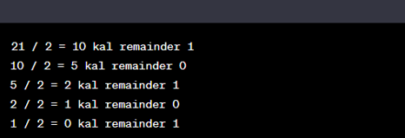
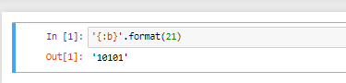
SAYI TABANI DÖNÜŞTÜRME
Örnek:
Onlu dizgeden ikili dizgeye dönüşüm:
21 sayısını 2'ye bölerek kalanları yazarsak:
Bu kalıpları alt alta yazarak, 21 sayısının ikili tabanda karşılığı olan 10101 sayısını elde ederiz.
(1 * 2^4) + (0 * 2^3) + (1 * 2^2) + (0 * 2^1) + (1 * 2^0) = 16 + 0 + 4 + 0 + 1 = 21
Notes:
Bir sayının bir tabandan diğerine dönüştürülmesi, sayı sistemi arasındaki değişimi ifade eder. Örneğin, bir sayının ondalık sistemden ikilik sistemde nasıl gösterileceği veya tam tersi gibi.
Bu dönüşümler, özellikle bilgisayar sistemlerinde sayıların farklı formatlarda temsil edilmesi gerektiğinde sıkça kullanılır. Örneğin, bir programcı, bir sayının ikilik gösteriminde nasıl temsil edileceğini bilmek zorundadır, çünkü bir bilgisayarın belleği ve işlemcisi ikilik sayıları daha hızlı işleyebilir.
Ayrıca, bir sayının farklı tabanlarda gösterimleri matematiksel analizlerde ve problemlerin çözümünde de kullanılabilir. Örneğin, bir sayısal analist, bir sayının ondalık veya ikilik sistemdeki gösterimlerini karşılaştırarak hata payını hesaplayabilir.
https://matkafasi.com/127800/bilgisayarin-islemcisinde-belleginde-sayilar-temsil-edilir

Slide 14
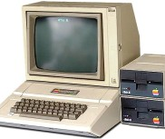
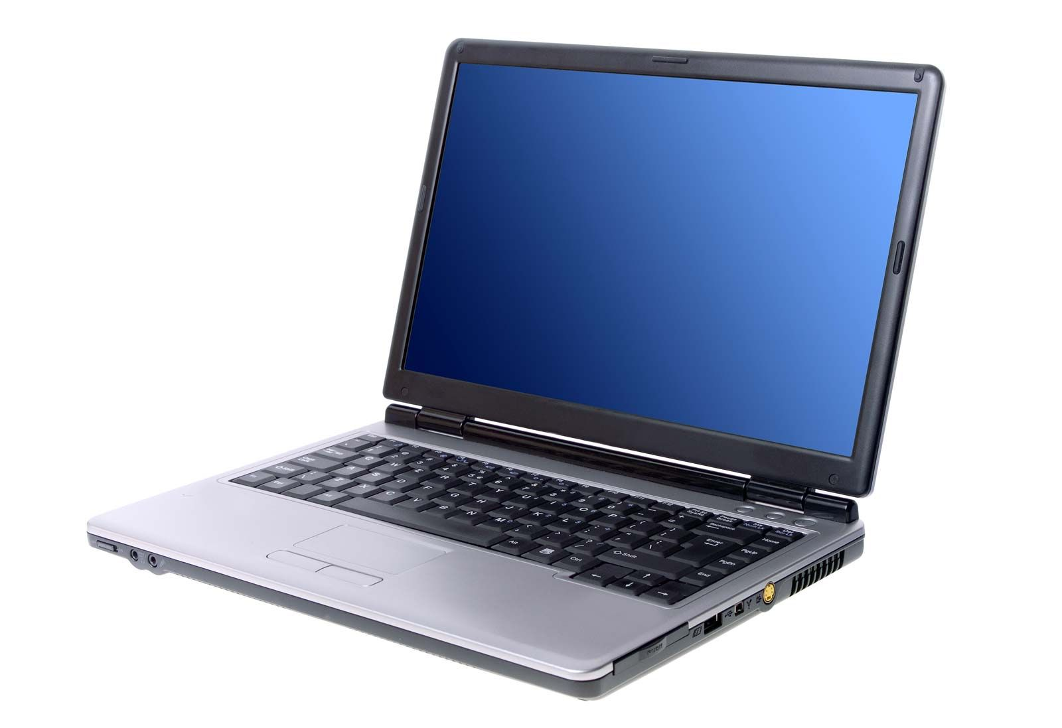
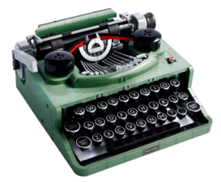
STANDART KARAKTER KODLAMA
Sadece hesap işlemleri
Karakter Kodlama
Metin oluşturma
Notes:
Bilgisayarlar yalnızca iki farklı voltaj durumundan anladığı ve bu iki farklı voltaj durumu da ikili sayma sistemindeki iki farklı sayı ile kolayca temsil edilebildiği için, ilk bilgisayarlar çoğunlukla sadece hesap işlemlerinde kullanılıyordu. Karakterlerin/harflerin bilgisayar dünyasındaki işlevi bir hayli kısıtlıydı. Metin oluşturma işi o zamanlarda daktilo ve benzeri araçların görevi olarak görülüyordu. Bu durumu, telefon teknolojisi ile kıyaslayabilirsiniz. İlk telefonlar da yalnızca iki kişi arasındaki sesli iletişimi sağlamak gibi kısıtlı bir amaca hizmet ediyordu. Bugün ise, geçmişte pek çok farklı cihaza paylaştırılmış görevleri akıllı telefonlar aracılığıyla tek elden halledebiliyoruz.
Peki bir bilgisayar yalnızca elektrik sinyallerinden anlıyorsa, biz mesela bilgisayarları nasıl oluyor da metin girişi için kullanabiliyoruz?
Bu sorunun cevabı aslında çok açık: Birtakım elektrik sinyallerini, birtakım aritmetik işlemleri gerçekleştirebilmek amacıyla nasıl birtakım sayılar halinde kodlayabiliyorsak; birtakım sayıları da, birtakım metin işlemlerini gerçekleştirebilmek amacıyla birtakım karakterler halinde kodlayabiliriz.
Örneğin ‘a’ harfinin 1010 gibi bir sayıyla temsil edildiği sistemle üretilen bir mesaj, aynı harfin mesela 1101 gibi bir sayıyla temsil edildiği sistemde düzgün görüntülenemeyecektir. İşte aynı şey bilgisayarlar için de geçerlidir.
1960’lı yılların ilk yarısına kadar her bilgisayar üreticisi, sayılarla karakterlerin eşleştirildiği, birbirinden çok farklı tablolar kullanıyordu. Yani her bilgisayar üreticisi farklı karakterleri farklı sayılarla eşleştiriyordu. Örneğin bir bilgisayarda 10 sayısı ‘a’ harfine karşılık geliyorsa, başka bir bilgisayarda 10 sayısı ‘b’ harfine karşılık gelebiliyordu. Bu durumun doğal sonucu olarak, iki bilgisayar arasında güvenilir bir veri aktarımı gerçekleştirmek mümkün olmuyordu. Hatta daha da vahimi, aynı firma içinde bile birden fazla karakter eşleştirme tablosunun kullanıldığı olabiliyordu…

Slide 15


STANDART KARAKTER KODLAMA
Metinlerde kullanılan her karakter, bir sayısal değere karşılık gelir. Karakter kodlamaları, karakterlerin sayısal değerlere dönüştürülmesi ve bu değerlerin bellekte temsil edilmesi için kullanılır.
Ortaya çıkış sebebi bilgisayarlar arasında veri alışverişini mümkün kılmaktır.
Firma A
Firma B
‘a’ harfinin temsil edildiği sayı : 10
‘b’ harfinin temsil edildiği sayı : 10
Notes:
Karakter kodlama, metin tabanlı verilerin bilgisayarlar tarafından işlenebilmesi için karakterlere atanan sayısal değerlerin belirlenmesi işlemidir. Metinlerde kullanılan her karakter, bir sayısal değere karşılık gelir. Karakter kodlamaları, karakterlerin sayısal değerlere dönüştürülmesi ve bu değerlerin bellekte temsil edilmesi için kullanılır.
ASCII (American Standard Code for Information Interchange), en yaygın kullanılan karakter kodlama sistemlerinden biridir. ASCII, İngilizce alfabedeki karakterlere, sayılara, noktalama işaretlerine ve bazı kontrol karakterlerine karşılık gelen 7 bitlik (128 farklı karakter) bir kodlama sistemidir.
Unicode ise çok dilli metinlerin kodlanması için kullanılan bir karakter kodlama standardıdır. Unicode, ASCII kodlamasının genişletilmiş bir versiyonudur ve farklı dillerdeki karakterleri temsil edebilmek için daha geniş bir karakter kümesine sahiptir. Unicode, farklı dillerdeki tüm karakterlerin tek bir standart altında birleştirilmesini sağlar.
Karakter kodlamaları, metinlerin doğru şekilde görüntülenmesi ve işlenmesi için önemlidir. Farklı karakter kodlama sistemleri, farklı dilleri ve karakterleri destekler ve bilgisayarlar arasında metin tabanlı verilerin uyumlu bir şekilde paylaşılmasını sağlar.
Örneğin ‘a’ harfinin 1010 gibi bir sayıyla temsil edildiği sistemle üretilen bir mesaj, aynı harfin mesela 1101 gibi bir sayıyla temsil edildiği sistemde düzgün görüntülenemeyecektir. İşte aynı şey bilgisayarlar için de geçerlidir.
1960’lı yılların ilk yarısına kadar her bilgisayar üreticisi, sayılarla karakterlerin eşleştirildiği, birbirinden çok farklı tablolar kullanıyordu. Yani her bilgisayar üreticisi farklı karakterleri farklı sayılarla eşleştiriyordu. Örneğin bir bilgisayarda 10 sayısı ‘a’ harfine karşılık geliyorsa, başka bir bilgisayarda 10 sayısı ‘b’ harfine karşılık gelebiliyordu. Bu durumun doğal sonucu olarak, iki bilgisayar arasında güvenilir bir veri aktarımı gerçekleştirmek mümkün olmuyordu. Hatta daha da vahimi, aynı firma içinde bile birden fazla karakter eşleştirme tablosunun kullanıldığı olabiliyordu…

Slide 16
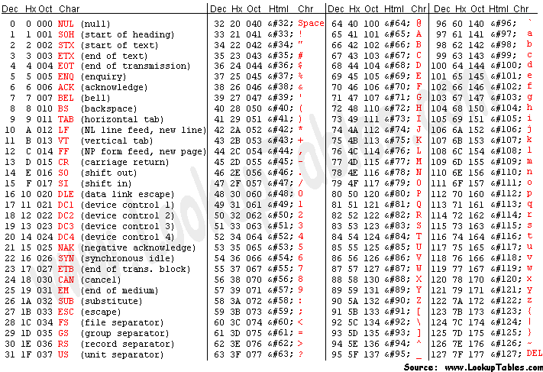
STANDART KARAKTER KODLAMA
Bilgi Alışverişi İçin Standart Amerikan Kodu (ASCII):
128 adet sayı 7 bite karşılık gelir (2**7=128). Yani 7 bit ile gösterilebilecek son sayı 127’dir. Dolayısıyla ASCII 7 bitlik bir sistemdir.
Python’ın 2.x serisi:
print("Merhaba Şirin Baba")
SyntaxError: Non-ASCII character
“Merhaba Şirin Baba! adlı karakter dizisinde geçen ‘Ş’ harfi ASCII dışı bir karakterdir.
Notes:
Genişletilmiş ASCII 8 bite sahip. İşte bu fazla bit, farklı kişi, kurum ve organizasyonlar tarafından, İngilizcede bulunmayan ama başka dillerde bulunan karakterleri temsil etmek için kullanıldı. Ancak elbette bu fazladan bitin sağladığı 128 karakter de dünyadaki bütün karakterlerin temsil edilmesine yetmez. Bu yüzden 8. bitin sunduğu boşluk, birbirinden farklı karakterleri gösteren çeşitli tabloların ortaya çıkmasına sebep oldu. Bu birbirinden farklı tablolara genel olarak ‘kod sayfası’ adı verilir. Örneğin Microsoft şirketinin Türkiye’ye gönderdiği bilgisayarlarda tanımlı ‘cp857’ adlı kod sayfasında 128 ile 256 aralığında Türkçe karakterlere de yer verilmişti
Bu tabloya baktığınızda baştan 128’e kadar olan karakterlerin standart ASCII tablosu ile aynı olduğunu göreceksiniz. 128. karakterden itibaren ise Türkçeye özgü harfler tanımlanır. Mesela bu tabloda 128. karakter Türkçedeki büyük ‘ç’ harfi iken, 159. karakter küçük ‘ş’ harfidir.

Slide 17
STANDART KARAKTER KODLAMA
Her harfin kaydedilmesi 7+1 = 8 bit (1 bayt) alır.
"JAVASCRIPT" kelimesinin düz metin kaydı 80 bit (10 bayt) alacaktır.
Character | J | A | V | A | S | C | R | I | P | T
ASCII | 74 | 65 | 86 | 65 | 83 | 67 | 82 | 73 | 80 | 84
Binary Values | 1001010 | 1000001 | 1010110 | 1000001 | 1010011 | 1000011 | 1010010 | 1001001 | 1010000 | 1010100
Notes:
Başına eklenen 0, "J" harfinin ASCII karakter kodlamasında yer alan 7 bitlik bölümün (01101010) başına eklenerek 8 bitlik (1 byte) bir tam sayıya dönüştürülmesini sağlar. ASCII karakter kodlaması 7 bit kullanırken, genellikle 8 bit (1 byte) bellek hücresi kullanılır. Bu nedenle, 7 bitlik ASCII kodlamasındaki karakterler, tam 8 bitlik bir hücreye sığacak şekilde temsil edilirken, başlangıçta eklenen 0, tam sayı formatını korumak için kullanılır.

Slide 18

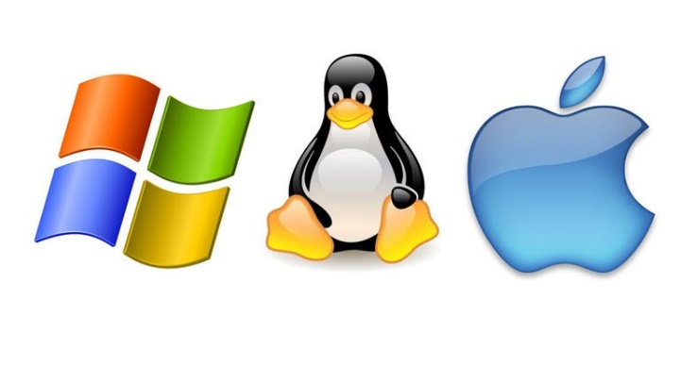
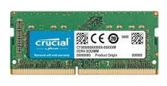
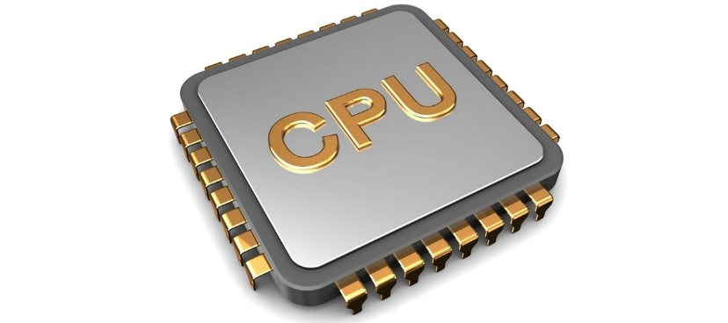
CPU İŞLEMİ NASIL YAPAR?
2 ve 4 rakamları girilir.
Rakamlar sayısal değerlere dönüştürülür.
İkili formatta RAM‘e yazılır.
2 değeri için: "00000010"
4 değeri için: "00000100"
İşlemci toplama işlemi yapar
ve sonucu elde eder.
Sonuçlar RAM’ e yazılır.
Notes:
“İşlemci, işlemi yapar ve sonucu C1 hücresine kaydeder” dedik. Peki nasıl ?
O zaman başa geri dönüyorum. Ben excele 2 ve 4 rakamlarını yazıp bunları toplamak istediğimde meydana gelen olayları yukarıda son olarak konuştuğumuz konuları da ekleyerek sıralı bir şekilde açıklar mısın ?
Elbette, işlemi sıralı bir şekilde açıklayalım:
Klavyeden girilen 2 ve 4 rakamları, klavye donanımı tarafından algılanır ve elektrik sinyallerine dönüştürülür.
İşletim sistemi, klavyeden gelen sinyalleri alır ve karakterleri sayısal değerlere dönüştürür. Örneğin, "2" karakteri ASCII veya Unicode gibi bir karakter kodlamasıyla sayısal değere çevrilir. Bu işlem, işletim sisteminin görevlerinden biridir.
İşletim sistemi, sayısal değerleri işlemciye aktarır. Bu işlem genellikle bellek yönetimi kullanılarak yapılır. İşletim sistemi, sayıları uygun bir formatta belleğe kaydeder. Örneğin, 2 ve 4 rakamları ikili (binary) formatta RAM'e yazılır.
İşlemci, bellekteki sayıları okur ve matematiksel işlemler gerçekleştirir. Örneğin, toplama işlemi için ilgili işlemci talimatı kullanılır. İşlemci, bellekteki 2 ve 4 sayılarını alır, toplama işlemi yapar ve sonucu elde eder.
İşlemci, elde edilen sonucu genellikle işlemci içindeki bir kaydediciye (register) veya geçici belleğe (cache) yazabilir. Bu, işlemcinin sonuçları geçici olarak saklamasını sağlar.
İşletim sistemi, işlemcinin sonucunu tekrar bellekten alabilir ve gerektiğinde kullanıcıya gösterebilir. Örneğin, sonucu ekranda veya başka bir uygulamada görüntüleyebilir.
Bu şekilde, klavyeden girilen 2 ve 4 rakamları, işletim sistemi tarafından sayısal değerlere dönüştürülür, işlemci tarafından toplanır ve sonuç işletim sistemi tarafından kullanıcıya sunulur. İşlemi gerçekleştiren bileşenler arasında klavye, işletim sistemi, RAM ve işlemci bulunur.
Güzel. RAM' de depolanan tüm veriler binary mi tutulur ?
ChatGPT
Evet, RAM'de depolanan veriler binary (ikili) formatta tutulur. RAM (Random Access Memory), elektronik devreler kullanarak verileri geçici olarak depolayan bir bileşendir. Bilgisayarın çalışma belleği olarak kullanılır ve verilerin hızlı bir şekilde erişilebilir olmasını sağlar.
RAM, birçok hücreden oluşur ve her hücre, 0 veya 1 değerini tutabilen bir biti temsil eder. Bu nedenle, her hücredeki veri ikili formatta (0 ve 1) depolanır. Her bir bit, bir bellek hücresinin en küçük birimidir.
Bilgisayarda işlenen veriler, RAM'e geçici olarak yüklenir ve işlemcinin hızlı bir şekilde erişebilmesi için burada saklanır. Veriler işlemcinin talimatlarını yerine getirirken RAM'den alınır ve sonuçlar tekrar RAM'e yazılır.
Bu şekilde, RAM'deki tüm veriler ikili formatta temsil edilir ve işlemcinin anlayabileceği şekilde işlenir.
2 ve "2" nin RAM'de binary tutulma şekli farklı mıdır ?
ChatGPT
Evet, 2 ve "2" gibi sayısal değerlerin RAM'de binary olarak tutulma şekilleri farklıdır.
Sayısal bir değer olan 2, ikili (binary) formatta doğrudan temsil edilebilir. Örneğin, 8 bitlik bir hafıza hücresi kullanılarak 2 değeri için "00000010" binary formu kullanılabilir.
Ancak "2" karakteri, bir karakter kodlaması (ASCII veya Unicode gibi) kullanılarak sayısal değere dönüştürülür ve bu dönüşüm sonucunda farklı bir binary form elde edilir. Örneğin, "2" karakteri ASCII kodlamasıyla 50 sayısına dönüştürülür ve 50 değeri için "00110010" binary formu kullanılabilir.
Yani, RAM'de 2 rakamı doğrudan ikili formatta temsil edilirken, "2" karakteri ise karakter kodlamasından kaynaklanan bir sayısal değere dönüştürülerek ikili formatta temsil edilir. Bu farklılıklar, işletim sistemi ve diğer yazılım bileşenleri tarafından işlenirken dikkate alınır.
Yukarıdaki örnekte 4 ve 2 rakamlarını toplamak istediğimde 4 ve 2 rakamını makine diline kim çevirir ?
ChatGPT
Özür dilerim, yanlış bir ifade kullanmışım. 4 ve 2 gibi sayılar, zaten makine diline çevrilmiş formda bellekte temsil edilir. Bu sayılar doğrudan işlemci tarafından anlaşılabilir formatta bulunur. Yani, işlemci, 4 ve 2 gibi sayıları makine diline çevirme ihtiyacı duymaz çünkü sayılar zaten makine diline uygun şekilde temsil edilmiştir.
Yukarıdaki örnekte, 4 ve 2 sayıları excel dosyasında doğrudan bellekte uygun bir formatta temsil edilir. İşlemci, bu sayıları doğrudan okuyarak ve toplama işlemini gerçekleştirerek sonucu hesaplar.
Özür dilerim, yanlış anlamaya sebep olan ifadeler için. İyi anlamış olmanız önemlidir ve doğru bilgileri sağlamak için elimden geleni yapmaktayım.
Peki excel tamamen python dili ile yazılmış olsa idi; 2 ve 4 rakamlarını sayısal değere yine de işletim sistemimi dönüştürür idi ?
ChatGPT
Evet, Excel tamamen Python diliyle yazılmış olsa bile, kullanıcıdan girilen 2 ve 4 rakamlarının sayısal değerlere dönüştürülmesi hala işletim sistemi tarafından gerçekleştirilecektir. Python dilinin kendisi de işletim sisteminden bu tür girdileri almak için işletim sistemi arayüzlerini kullanır. Dolayısıyla, Python ile yazılan bir Excel uygulaması da klavyeden girilen rakamları işletim sistemi aracılığıyla alacak ve sayısal değerlere dönüştürecektir. Ardından, bu sayısal değerler üzerinde işlemler gerçekleştirilecektir. İşletim sistemi, kullanıcıdan alınan girdilerin işlenmesi ve dönüştürülmesi sürecinde önemli bir rol oynar.

Slide 19
CPU İŞLEMİ NASIL YAPAR?
GT ve DATA kelimelerini =CONCATENATE() fonksiyonu ile birleştirmek istiyoruz. RAM – KARAKTER KODLAMASI –İŞLEMCİ ARASINDAKİ İLİŞKİ:
"GT" ve "DATA" kelimelerinin karakter kodlaması ile ilgili açıklama:
"GT" ve "DATA" kelimeleri klavyeden girildiğinde, işletim sistemi bu karakterleri kullanıcının klavye girişinden alır.
İşletim sistemi, klavyeden alınan karakterleri bir karakter kodlamasına dönüştürür. Bu genellikle Unicode karakter kodlamasıdır.
Unicode karakter kodlaması, farklı karakterleri benzersiz sayısal değerlere atayan bir standarttır. Her karakterin Unicode değeri, işletim sistemleri tarafından tanımlanan bir karakter tablosunda bulunur.
İşletim sistemi, "GT" kelimesini Unicode değerlerine dönüştürür. Örneğin, "G" harfinin Unicode değeri 71, "T" harfinin Unicode değeri ise 84 olabilir.
İşletim sistemi, "DATA" kelimesini de aynı şekilde Unicode değerlerine dönüştürür. Örneğin, "D" harfi için 68, "A" harfi için 65, "T" harfi için 84 ve "A" harfi için 65 gibi değerler olabilir.
Bu Unicode değerleri, RAM'de uygun bir veri yapısında saklanır. Örneğin, "GT" kelimesinin Unicode değerleri 71 ve 84, "DATA" kelimesinin Unicode değerleri ise 68, 65, 84 ve 65 RAM'de saklanır.
İşlemci, bu Unicode değerlerini kullanarak karakterleri işler. Örneğin, =CONCAT() fonksiyonunu uygularken, işlemci "GT" ve "DATA" kelimelerinin Unicode değerlerini kullanarak karakterleri birleştirir.
İşlemci sonucu hesapladığında, sonucu tekrar Unicode değerlerine dönüştürmez. Sonuç, karakterlerin Unicode değerleri yerine direkt olarak karakterleri içeren bir veri yapısında tutulur.
Sonuç, ekranda kullanıcıya görüntülenirken, işletim sistemi bu karakterleri tekrar kullanıcının okuyabileceği biçimde ekrana yansıtır.
Bu şekilde, "GT" ve "DATA" kelimeleri Unicode karakter kodlaması kullanılarak işletim sistemi tarafından işlenir ve saklanır. İşlemcinin doğrudan karakter kodlamasını dönüştürme işlemi yapmadığını unutmayın.

Slide 20


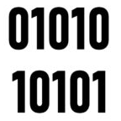

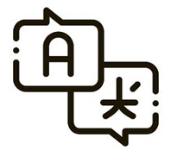


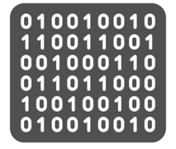
PROGRAMLAMA DİLLERİ NEDEN VAR ?
Bilgisayarın programı çalıştırabilmesi için programın (kaynak kodu) makine diline çevrilmesi gerekir.
Bu çevirinin gerçekleşme şekli, programlama dilinin derlenmiş bir dil mi yoksa yorumlanmış bir dil mi olduğuna bağlıdır.
Notes:
Bilgisayarlar insan dilini anlamaz.
Aslında, en alt düzeyde, bilgisayarlar yalnızca işlem kodlarını (makine dili-binary) temsil eden sayı dizilerini anlar.
Öte yandan, insanların op kodları açısından(binary kod yazmak) program yazması çok zor olacaktır. Programlama dilleri insanların okuması ve anlaması içindir.
Üst Düzey Dil:
Daha yüksek seviyeli dilin geliştirilmesi, bir programcının herhangi bir kullanıcı tarafından kolayca anlaşılabilecek, insan tarafından okunabilen bir program yazması için yapılır. Kullanılan sözdizimi ve programlama stili, düşük seviyeli dil ile karşılaştırıldığında insanlar tarafından kolayca anlaşılabilir. Yüksek seviyeli bir dilde tek gereksinim derleyici ihtiyacıdır. Üst düzey bir dilde yazılan program bilgisayar sistemi tarafından doğrudan anlaşılmadığı için. Üst düzey programların yürütülmesinden önce, makine düzeyindeki dile dönüştürülmesi gerekir. Üst düzey dil örnekleri C++, C, JAVA, FORTRAN, Pascal, Perl, Ruby ve Visual Basic'tir.

Slide 21
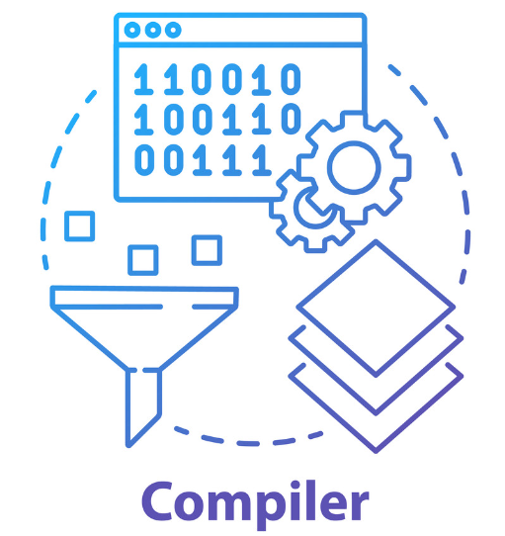
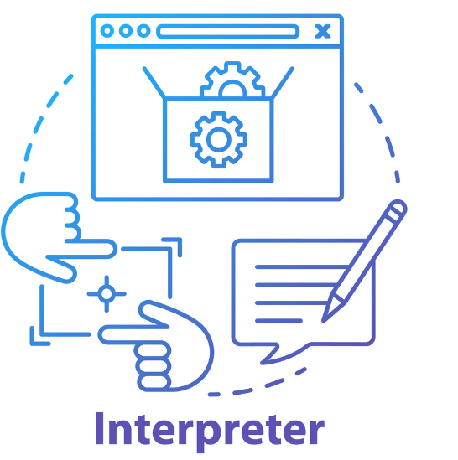
DERLEYİCİ (COMPILER) ve YORUMLAYICI (INTERPRETER)
Yüksek seviyeli kaynak kodunu düşük seviyeli koda dönüştürür. Ardından, hedef makine(sizin bilgisayarınız, Python sunucusu vb.) düşük seviyeli kodu yürütür.
Kodların tamamını bilgisayar diline çevirir. Eğer hata varsa, tüm hataları programcıya bildirir.
Yorumlayıcı, kaynak kodunu doğrudan analiz eder ve yürütür. Hedef makineye ihtiyaç yoktur.
Yorumlayıcılar ilk kod satırından son kod satırına kadar her satırını teker teker yorumlar.
Notes:
COMPILER:
Converts the code but doesn’t execute it.
Implementing a compiler requires knowledge about the target machine.
Each instruction is translated only once.
The compiled program is faster to run.
Consumes more memory due to intermediate code generation.
Compiled language examples: Java, C++, Swift, C#
Tüm kaynak kodu taradıktan sonra hata mesajı üretir. Bu nedenle hata ayıklama nispeten zordur.
INTERPRETER:
Executes code directly.
No need for knowledge about the target machine, since an interpreter executes the code.
The same instruction can be analyzed multiple times.
Interpreted programs are slower to run, but take less time to interpret than to compile and run.
Usually executes input code directly, thus it consumes less memory.
Interpreted language examples: Ruby, Lisp, PHP, PowerShell, Python
Herhangi bir hata olana kadar programı çalıştırır. İlk hata gördüğü yerde durur. Bu nedenle hata ayıklama kolaydır.
Derleyiciler, yorumlayıcılara göre daha hızlıdır. Çünkü yorumlayıcılar ilk kod satırından son kod satırına kadar her satırını teker teker yorumlar ve kodun karşılığındaki işlemi gerçekleştirir. Derleyiciler ise kodların tamamını bilgisayar diline çevirir. Eğer hata varsa, tüm hataları programcıya bildirir. Ancak yorumlayıcılar karşısına ilk çıkan hatayı bildirmektedir, ilk hata çözülene kadar diğer hataları bulamaz çünkü satır satır işlem yapmaktadır.
Derleyici kullanan program dillerine örnek olarak; Pascal, C++, Ada, Visual Basic, C gibi bir çok örnek verebiliriz.
Yorumlayıcı kullanan program dillerine örnek olarak; Python, HTML, XML, PHP, Script Dilleri gibi bir çok örnek verebiliriz.
Bir kaynak kodu hedef koda çevirdikten sonra çalıştıran ve dolayısıyla koddaki hataları yakalama işlemini ve kodun iyileştirilmesini daha kod çalıştırmadan yapan çeviricilere derleyici, kodu satır satır veya bloklar halinde çalıştırıp sırası gelmeyen satırları hiç çalıştırmayan bu satırlardaki hataları hiçbir zaman göremeyen ve kodun bütününe ait iyileştirmeleri yapamayan çeviricilere de yorumlayıcı (interpreter) adı verilmektedir.

Slide 22
DERLEYİCİ (COMPILER) ve YORUMLAYICI (INTERPRETER)
Derlenmiş diller (ör. C, C++)
Kaynak koddan makinede yürütülebilir(binary kod) koda dönüştürme, program çalıştırılmadan önce gerçekleşir
Yorumlayıcı programlama dilleri (ör. Python, Perl)
Program çalışırken(yürütülür iken) aynı anda kaynak kodu makine diline dönüştürür.
Cpython varsayılan Python yorumlayıcısıdır.
Notes:
COMPILER:
Converts the code but doesn’t execute it.
Implementing a compiler requires knowledge about the target machine.
Each instruction is translated only once.
The compiled program is faster to run.
Consumes more memory due to intermediate code generation.
Compiled language examples: Java, C++, Swift, C#
Tüm kaynak kodu taradıktan sonra hata mesajı üretir. Bu nedenle hata ayıklama nispeten zordur.
INTERPRETER:
Executes code directly.
No need for knowledge about the target machine, since an interpreter executes the code.
The same instruction can be analyzed multiple times.
Interpreted programs are slower to run, but take less time to interpret than to compile and run.
Usually executes input code directly, thus it consumes less memory.
Interpreted language examples: Ruby, Lisp, PHP, PowerShell, Python
Herhangi bir hata olana kadar programı çalıştırır. İlk hata gördüğü yerde durur. Bu nedenle hata ayıklama kolaydır.
Derleyiciler, yorumlayıcılara göre daha hızlıdır. Çünkü yorumlayıcılar ilk kod satırından son kod satırına kadar her satırını teker teker yorumlar ve kodun karşılığındaki işlemi gerçekleştirir. Derleyiciler ise kodların tamamını bilgisayar diline çevirir. Eğer hata varsa, tüm hataları programcıya bildirir. Ancak yorumlayıcılar karşısına ilk çıkan hatayı bildirmektedir, ilk hata çözülene kadar diğer hataları bulamaz çünkü satır satır işlem yapmaktadır.
Derleyici kullanan program dillerine örnek olarak; Pascal, C++, Ada, Visual Basic, C gibi bir çok örnek verebiliriz.
Yorumlayıcı kullanan program dillerine örnek olarak; Python, HTML, XML, PHP, Script Dilleri gibi bir çok örnek verebiliriz.
Bir kaynak kodu hedef koda çevirdikten sonra çalıştıran ve dolayısıyla koddaki hataları yakalama işlemini ve kodun iyileştirilmesini daha kod çalıştırmadan yapan çeviricilere derleyici, kodu satır satır veya bloklar halinde çalıştırıp sırası gelmeyen satırları hiç çalıştırmayan bu satırlardaki hataları hiçbir zaman göremeyen ve kodun bütününe ait iyileştirmeleri yapamayan çeviricilere de yorumlayıcı (interpreter) adı verilmektedir.

Slide 23
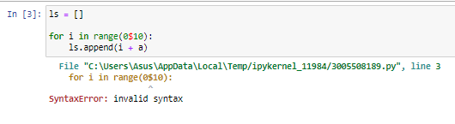
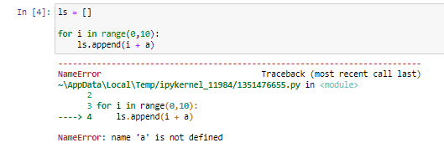
YORUMLAYICI (INTERPRETER) - ÖRNEK
Kaynak kod satırı yorumlandı; yürütüldü.
Problem tespit edildi.
Kaynak kod satırı yorumlandı; yürütüldü.
Notes:
Ne demiş idik ?
Yorumlayıcı, kaynak kodunu doğrudan analiz eder ve yürütür. Hedef makineye ihtiyaç yoktur.
Yorumlayıcılar ilk kod satırından son kod satırına kadar her satırını teker teker yorumlar ve yorumladıkça yürütür. (Derleyici ise kodun tamamını makine diline çevirir sonrasında yürütme işlemini tüm kod bloğu için gerçekleştirir.)
NOT:
Derleyici veya yorumlayıcı, kaynak kodunu hedeflenen platformda çalıştırılabilir bir forma dönüştüren sistem yazılımıdır.

Slide 24

PYTHON NASIL ÇALIŞIR ?
Python Yorumlayıcısı(Interpreter):
Yazılan kodu, kodun tanımını değiştirmeden başka bir dile çeviren programdır.
Yorumlayıcı diğer programları yürüten bir tür programdır.
Varsayılan ve en yaygını CPython’ dır. C dili ile yazılmıştır.
Bir Python kodu yazıldığında, CPython programı okur ve oradaki talimatları yürütür.
Diğer Python Yorumlayıcıları:
Jython
PyPy
Cython
Notes:
Python'un bir programlama dilinde yazıldığını söyleyemezsiniz, çünkü bir dil olarak Python sadece bir dizi kuraldır.(sözdizimi kuralları veya standart işlevlerin açıklamaları gibi). Yani İngilizce yazılmış diyebiliriz :).
Çoğu modern işletim sistemi C ile yazıldığından, modern yüksek seviyeli diller için derleyiciler/tercümanlar da C ile yazılır. Python bir istisna değildir - en popüler/"geleneksel" uygulaması CPython olarak adlandırılır ve C ile yazılır.
Derleyici, yüksek seviyeli bir dilde yazılmış kaynak kodunu düşük seviyeli makine diline çeviren bir bilgisayar programıdır. Bir programlama dilinde yazılan kodu, kodun tanımını değiştirmeden başka bir dile çevirir.
Implementation refers to the way the interpreter was written – what languages were used and what is the purpose of that specific interpreter.

Slide 25
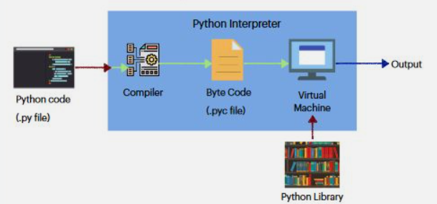
PYTHON NASIL ÇALIŞIR ?
Python yorumlanmış bir dildir; ancak derleme (compilation) yorumlama içerisinde bir adımdır.
https://zaratec.io/googlectf2022-mixed/
Notes:
Python first compiles your source code (.py file) into a format known as byte code . Compilation is simply a translation step, and byte code is a lower-level, and platform-independent, representation of your source code. Compiled code is usually stored in .pyc files , and is regenerated when the source is updated, or when otherwise necessary. In order to distribute a program to people who already have Python installed, you can ship either the .py files or the .pyc files.
The bytecode (.pyc file) is loaded into the Python runtime and interpreted by a Python Virtual Machine , which is a piece of code that reads each instruction in the bytecode and executes whatever operation is indicated. Byte code compilation is automatic, and the PVM is just part of the Python system that you have installed on your machine. The PVM is always present as part of the Python system , and is the component that truly runs your scripts. Technically, it's just the last step of what is called the Python interpreter. And this is how the process is done (very general). Of course, there are optimizations and caches to improve the performance.
Each time an interpreted program is run, the interpreter must convert source code into machine code and also pull in the runtime libraries . This conversion process makes the program run slower than a comparable program written in a compiled language. Python do something clever to improve its performance . It compiles to bytecode (.pyc files) the first time it executes a file. This improves substantially the execution of the code next time the module is imported or executed.

Slide 26


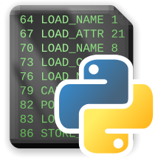

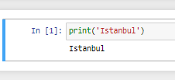
PYTHON KOMUTU NASIL YÜRÜTÜLÜR ?
Python Interpreter
(Cpython)
print("Istanbul") komutu girilir. (.py file)
"Python Compiler"
komutu alır.
Kaynak kod "bayt kodu"
olarak derlenir. (.pyc file)
Yürütmenin çıktısı alınır.
Bytecode, PVM ile
yorumlanır ve yürütülür.
Notes:
print(“Istanbul”):
Komutunu yazdığımız an neler oluyor bakalım.
Python yorumlayıcısının uçtan uca çalışma sürecindeki bytecode ve derleme adımlarını anlatmak istiyorsanız, aşağıda daha genel bir açıklama bulabilirsiniz:
Kaynak Kodunun Analizi: Python yorumlayıcısı, Python kaynak kodunu satır satır analiz eder. İlk adımda, yazım hatalarını veya sentaks hatalarını tespit eder. Eğer hata varsa, yorumlayıcı hata mesajını üretir ve programın çalışmasını durdurur.
Derleme: Python yorumlayıcısı, kaynak kodunu bytecode olarak adlandırılan bir düşük seviye temsil biçimine dönüştürmek için bir derleme süreci gerçekleştirir. Bu aşamada, Python kaynak kodu, derleyici tarafından analiz edilir ve bytecode oluşturulur. Bytecode, daha sonra Python sanal makinesi tarafından yorumlanacak ve çalıştırılacak şekilde optimize edilebilir.
Bytecode Yürütme: Bytecode, Python sanal makinesi tarafından yorumlanır ve çalıştırılır. Sanal makine, bytecode'ı satır satır okur, yorumlar ve işler. Bu adımda, değişkenlerin oluşturulması, fonksiyonların çağrılması, döngülerin çalıştırılması ve koşullu ifadelerin değerlendirilmesi gibi programın mantığı gerçekleştirilir.
Yukarıdaki adımlar, Python yorumlayıcısının uçtan uca çalışma sürecini genel olarak açıklar. Ancak, Python yorumlayıcısı birden fazla uygulama tarafından sağlanabilir ve içerisindeki özelleştirmeler ve optimizasyonlar farklılık gösterebilir. Bu nedenle, tam olarak nasıl bir derleme ve bytecode yürütme süreci gerçekleştirildiği uygulamaya ve Python sürümüne bağlı olarak değişebilir.
Under the hood, though, a bit more happens. Specifically, your code is first compiled to something called “byte code” and then it is passed to a “virtual machine”.
Byte code is basically a low-level representation of your source code. The source code is translated to byte code because byte code can run much more quickly than the original source code.
The interpreter does not expose this translation process to the Python programmer.
Now, this newly generated byte code goes off for execution to the Python Virtual Machine (PVM). PVM is not a separate program, it is in fact always present as a part of Python’s system.
Python Virtual Machine is the runtime engine of Python. It goes through your byte code instructions one by one and carries out the operations stated in those instructions.
Technically, the execution of your byte code by PVM is the ‘Python Interpreter’ last step.

Slide 27
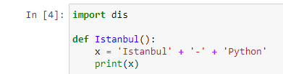
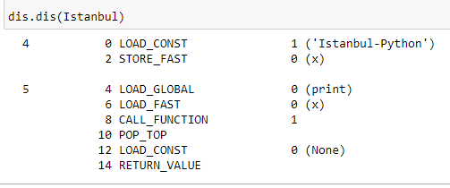
PYTHON KOMUTU NASIL YÜRÜTÜLÜR ?
Python Bayt Kod Nedir ?
Fonksiyon tanımını içeren ve fonksiyonun çağrıldığı talimatları içeren bir dizi talimatın temsilidir.
Bayt kodu platform bağımsızdır, yani farklı işletim sistemlerinde ortak bir format ile çalıştırılabilir.
(.pyc file)
Python kodu:
Bayt kodu:
LOAD_CONST, STORE_FAST, CALL_FUNCTION gibi bayt kodu talimatları görülmektedir.
Bu talimatlar, fonksiyonun tanımlanması, çağrılması ve sonucun işlenmesi gibi adımları ifade eder.
Notes:
Python derleyicisi, Python kaynak kodunu yorumlamadan önce bayt kodu veya bytecode olarak adlandırılan bir ara format oluşturur. Bayt kodu, Python yorumlayıcısı tarafından yürütülebilecek bir düşük seviye temsil şeklidir.
Bayt kodu oluşturulmasının temel amacı, Python kaynak kodunu yorumlamanın daha verimli ve hızlı bir şekilde gerçekleşmesini sağlamaktır. Bayt kodu, Python yorumlayıcısı tarafından daha hızlı bir şekilde işlenebilir ve yürütülebilir. Ayrıca, bayt kodu platform bağımsızdır, yani farklı işletim sistemlerinde çalışabilen bir ortak ara format olarak kullanılabilir.
Bu bayt kodu, fonksiyon tanımını içeren ve fonksiyonun çağrıldığı talimatları içeren bir dizi talimatın temsilidir. Her talimat, Python sanal makinesi tarafından yorumlanarak ve yürütülerek belirli bir işlem gerçekleştirir.
Bu örnekte, LOAD_CONST, MAKE_FUNCTION, STORE_NAME, LOAD_NAME, CALL_FUNCTION gibi bayt kodu talimatları görülmektedir. Bu talimatlar, fonksiyonun tanımlanması, çağrılması ve sonucun işlenmesi gibi adımları ifade eder.
Bayt kodu, insanlar için doğrudan anlaşılabilir değildir, ancak Python yorumlayıcısı tarafından yorumlanabilir ve yürütülebilir. Bayt kodu, Python kaynak kodunun daha verimli ve hızlı bir şekilde işlenmesini sağlar.
----Python bayt kodu ve Sanal Makine aynı sürüme sahip olduğu sürece, Python bayt kodu herhangi bir platformda (Windows, MacOS, vb.) çalıştırılabilir. (Bu da Python dilini platform bağımsız hale getirir.)

Slide 28
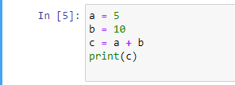
PYTHON ADIM-ADIM YÜRÜTME
Modül veya fonksiyon gibi belli bir blok düzeyindeki kaynak kodu bir araya getirilir ve bytecode olarak derlenir.
Bir blok içerisindeki tüm kodun bytecode‘ a dönüştürülmesi tek seferde gerçekleştirilir.
Bu bytecode, daha sonra Python sanal makinesine (PVM) iletilir.
Python sanal makinesi, bytecode talimatlarını adım adım yorumlar ve yürütür.
Notes:
Python kaynak kodu satır satır yorumlanır ve bytecode'a dönüştürülür. Ancak, tam olarak her bir satırın ayrı ayrı dönüştürülüp yürütülmediği veya alt satıra geçilip geçilmediği noktasında biraz daha detaylandırmak gerekiyor.
Python yorumlayıcısı, kaynak kodunu genellikle modül (module) veya fonksiyon gibi belli bir blok düzeyinde çalıştırır. Bu blok düzeyindeki kaynak kodu bir araya getirir ve bytecode olarak derler. Bu derleme aşamasında, bloktaki tüm satırlar bir arada bytecode'a dönüştürülür. Yani, bir blok içerisindeki tüm kodun bytecode'a dönüştürülmesi tek seferde gerçekleştirilir.
Bu bytecode, daha sonra Python sanal makinesine (PVM) iletilir. Python sanal makinesi, bytecode'u sırayla yorumlar ve yürütür. Python sanal makinesi, bytecode talimatlarını bir bir işler, her bir talimatın yürütülmesini sağlar ve ardından bir sonraki talimata geçer.
Bu süreçte, Python sanal makinesi her talimatın yürütülmesi için bir adım adım çalıştırma işlemi gerçekleştirmez. Tam olarak her satırın ayrı ayrı dönüştürülüp yürütülmediği noktasında bir ayrım yapmak gerekir. Bytecode talimatları, belirli bir bloğun (modül, fonksiyon vb.) mantığını ifade eder ve bu talimatlar blok düzeyinde işlenir.
Bu kod, bir blok içerisinde yer aldığı için Python yorumlayıcısı bu bloğu bir arada bytecode'a dönüştürür. Ardından, bytecode sanal makinesine iletilir ve talimatlar sırayla yorumlanır ve çalıştırılır. Bytecode talimatları arasında, değişken atamaları, işlemler ve fonksiyon çağrıları gibi ifadeler bulunabilir.
Dolayısıyla, her satırın ayrı ayrı bytecode'a dönüştürülüp sanal makinesine yollanması şeklinde bir süreç söz konusu değildir. Bir blok düzeyindeki kodun tamamı bytecode'a dönüştürülür ve bu bytecode sırayla yorumlanır. Python sanal makinesi, bytecode talimatlarını adım adım yorumlar ve yürütür.
Eğer bir blok içerisindeki bir satırda hata oluşursa, Python yorumlayıcısı sadece hatalı satırdan sonraki bytecode talimatlarını yeniden üretecektir. Yani, hatalı satırdan önceki talimatlar bir kez üretilip Python sanal makinesine gönderilmişse, bu talimatlar tekrar üretilmez ve yorumlanmaz.
Bu özelliğe "hızlı başlatma" (fast start-up) denir. Python yorumlayıcısı, önceki doğru satırları yeniden üretmek yerine, hatalı satırdan itibaren yeniden derlemeye başlar ve sadece değişen bölümü yeniden üretir. Bu şekilde, hatalı satırdan sonraki talimatlar hızlıca derlenir ve yorumlanır.

Slide 29
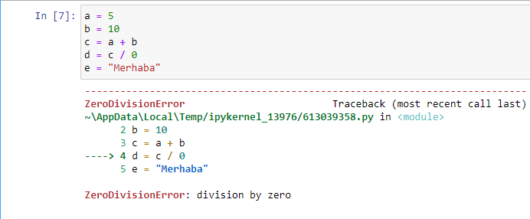
PYTHON ADIM-ADIM YÜRÜTME
Hata ile karşılaşır isek:
İlk çalıştırma sonrası, .py dosyalarınızla aynı adları paylaşan birkaç .pyc bayt kodu dosyası içeren bir __pycache__ klasörü oluşturulur.
Hatalı satırdan önceki talimatlar bir kez üretilip Python sanal makinesine gönderilmiş ise, bu talimatlar tekrar üretilmez ve yorumlanmaz.
d = c / 0 satırında sıfıra bölme hatası oluşur.
Python yorumlayıcısı hata tespit eder.
Hatalı satırdan sonraki talimatları yeniden üretir.
e = "Merhaba" satırı yeniden üretilir ve bytecode‘ u sanal makineye gönderilir.
Notes:
Python kaynak kodu satır satır yorumlanır ve bytecode'a dönüştürülür. Ancak, tam olarak her bir satırın ayrı ayrı dönüştürülüp yürütülmediği veya alt satıra geçilip geçilmediği noktasında biraz daha detaylandırmak gerekiyor.
Python yorumlayıcısı, kaynak kodunu genellikle modül (module) veya fonksiyon gibi belli bir blok düzeyinde çalıştırır. Bu blok düzeyindeki kaynak kodu bir araya getirir ve bytecode olarak derler. Bu derleme aşamasında, bloktaki tüm satırlar bir arada bytecode'a dönüştürülür. Yani, bir blok içerisindeki tüm kodun bytecode'a dönüştürülmesi tek seferde gerçekleştirilir.
Bu bytecode, daha sonra Python sanal makinesine (PVM) iletilir. Python sanal makinesi, bytecode'u sırayla yorumlar ve yürütür. Python sanal makinesi, bytecode talimatlarını bir bir işler, her bir talimatın yürütülmesini sağlar ve ardından bir sonraki talimata geçer.
Bu süreçte, Python sanal makinesi her talimatın yürütülmesi için bir adım adım çalıştırma işlemi gerçekleştirmez. Tam olarak her satırın ayrı ayrı dönüştürülüp yürütülmediği noktasında bir ayrım yapmak gerekir. Bytecode talimatları, belirli bir bloğun (modül, fonksiyon vb.) mantığını ifade eder ve bu talimatlar blok düzeyinde işlenir.
Bu kod, bir blok içerisinde yer aldığı için Python yorumlayıcısı bu bloğu bir arada bytecode'a dönüştürür. Ardından, bytecode sanal makinesine iletilir ve talimatlar sırayla yorumlanır ve çalıştırılır. Bytecode talimatları arasında, değişken atamaları, işlemler ve fonksiyon çağrıları gibi ifadeler bulunabilir.
Dolayısıyla, her satırın ayrı ayrı bytecode'a dönüştürülüp sanal makinesine yollanması şeklinde bir süreç söz konusu değildir. Bir blok düzeyindeki kodun tamamı bytecode'a dönüştürülür ve bu bytecode sırayla yorumlanır. Python sanal makinesi, bytecode talimatlarını adım adım yorumlar ve yürütür.
Eğer bir blok içerisindeki bir satırda hata oluşursa, Python yorumlayıcısı sadece hatalı satırdan sonraki bytecode talimatlarını yeniden üretecektir. Yani, hatalı satırdan önceki talimatlar bir kez üretilip Python sanal makinesine gönderilmişse, bu talimatlar tekrar üretilmez ve yorumlanmaz.
Bu özelliğe "hızlı başlatma" (fast start-up) denir. Python yorumlayıcısı, önceki doğru satırları yeniden üretmek yerine, hatalı satırdan itibaren yeniden derlemeye başlar ve sadece değişen bölümü yeniden üretir. Bu şekilde, hatalı satırdan sonraki talimatlar hızlıca derlenir ve yorumlanır.

Slide 30
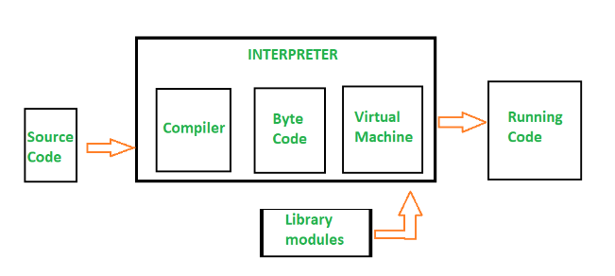
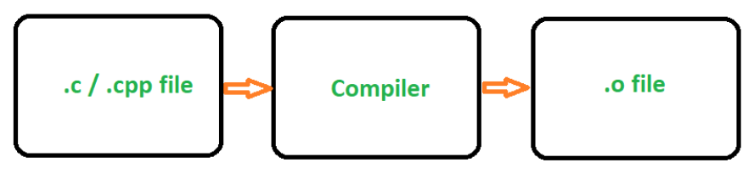
PYTHON – C HIZ PERFORMANS KARŞILAŞTIRMASI
Sadece CPU
C dilinde yorumlama yoktur, derleyicinin oluşturduğu makine kodu doğrudan CPU üzerinde çalıştırılır.
C dilinin derlenmiş bir dil olması nedeniyle daha hızlı bir çalışma sağlar.
CPU ve Python Sanal Makinesi:
Python sanal makinesi bytecode talimatlarını işleyerek CPU üzerinde çalışır.
https://www.geeksforgeeks.org/what-makes-python-a-slow-language/
https://www.geeksforgeeks.org/what-makes-python-a-slow-language/
Notes:
PYTHON:
Python sanal makinesi bytecode talimatlarını işleyerek CPU üzerinde çalışır.
CPU, Python sanal makinesinin talimatlarını gerçekleştirir ve gerekli hesaplamaları yapar.
Python kaynak kodu, yorumlanmaya tabi tutulduktan sonra CPU tarafından çalıştırılmak üzere işlemci komutlarına dönüştürülür.
Python, yorumlanan bir dil olarak kabul edilir ve çalışma süreci Python sanal makinesi ve CPU arasında gerçekleşir.
C:
C dilindeki süreç, Python'dan farklıdır çünkü C dilinde yorumlanma adımı yoktur ve kod doğrudan makine koduna derlenir. İşte C dilindeki süreç:
Kaynak Kodun Derlenmesi: C dilindeki kaynak kodu, bir derleyici tarafından derlenir. Derleyici, kaynak kodu doğrudan makine diline çevirir, yani derlenmiş bir program oluşturur. Bu makine kodu, doğrudan CPU tarafından anlaşılır ve çalıştırılır.
Derleme Hatalarının Kontrolü: Derleme aşamasında, derleyici kaynak kodunu analiz eder ve hataları tespit eder. Eğer bir hata varsa, derleyici hata mesajları üretir ve derleme işlemi durdurulur. Hatalar düzeltildikten sonra kaynak kodu tekrar derlenir.
Makine Kodu Yürütme: Derlenen C programı, makine kodu olarak adlandırılan işlemci talimatlarını içeren bir dosyaya dönüştürülür. Bu makine kodu doğrudan CPU tarafından çalıştırılır. CPU, makine kodunu yürüterek C programının mantığını gerçekleştirir ve sonuçları üretir.
C dilinde yorumlama adımı olmadığı için Python'daki gibi bir sanal makine kullanılmaz. C dilindeki kod doğrudan CPU üzerinde çalıştırılır. Derleme adımı, C dilini derleyen ve kaynak kodunu makine koduna çeviren derleyici tarafından gerçekleştirilir.
Bu süreç, C dilinin derlenmiş bir dil olması nedeniyle daha hızlı bir çalışma sağlar. Derlenmiş bir dilde, kod doğrudan işlemcinin anlayabileceği şekilde işlenir, bu da genellikle daha hızlı bir yürütme süresi sağlar. Ancak, platform bağımsızlık ve dinamiklik gibi bazı avantajlar, Python gibi yorumlanan dillerde daha belirgindir.

Slide 31
Teşekkürler
Bilgisayar – Programlama Dili İlişkisi

